Slide 1
НАО «Алматинский университет энергетики и связи»
имени Гумарбека Даукеева»
Итоги научно-исследовательской деятельности за 2015-2021 гг.
Докладчик проректор по НИД Ph.D Саухимов А.А.
Notes:
Add background image and send it to back:
Click on the icon to add a Image >> Choose your Image >> Right Click on Image >> Send to Back >> Send to Back.
Change the image:
Right Click on Image >> Change Picture >> Choose your Image.

Slide 2
Научно-исследовательские объединения при кафедрах
Институт теплоэнергетики
и систем управления
Институт электроэнергетики
и электротехники
Институт телекоммуникации
и космической инженерии
Институт информационных технологий
Кафедра «Тепловые энергетические установки»
Кафедра «Электроэнергетические системы»
Кафедра «Телекоммуникации и инновационные технологии»
Кафедра «IT- инжиниринга»
НТЦ
«Исследования проблем развития теплоэнергетики»
НТЦ
«Smart Power Grid»
Кафедра «Менеджмент и предпринимательство в инженерии»
Кафедра «Электроснабжение и ВИЭ»
Кафедра «Электроника и роботехника»
Кафедра «Информационные системы и кибербезопасность»
НИЛ «Исследования проблем топливно-энергетического комплекса»
НИЛ «Возобновляемые источники энергии и новые технологии в энергосбережении»
НИЛ «Водоподготовки и водно-химических режимов»
НИЛ «Электроэнергетические системы и энергоэффективность»
НИЛ «Возобновляемые источники энергии и энергосбережения»
НТЦ «Проблем информационной безопасности»
Кафедра «Инженерная экология
и безопасность труда»
Кафедра «Электрических машин
и электропривода»
Кафедра «Космическая инженерия»
Кафедра «Языковые знания»
НИЛ
«Промышленная экология»
НТЦ
«SpaCE: Communication & Engineering Centre»
Кафедра «Автоматизация и управление »
Кафедра «Электротехники »
Кафедра «Социальные дисциплины»
Кафедра «Математика и математическое моделирование»
НИЛ «Автоматизированные системы управления технологическими процессами имени К. Еренчинова»
НИЛ «Киберфизических систем и смарт технологий»
Научно-технический центр
Научно-исследовательская лаборатория

Slide 3
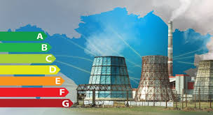
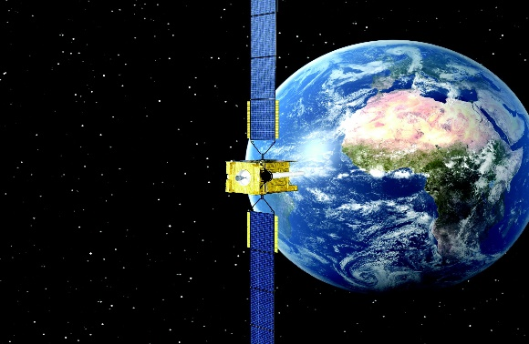
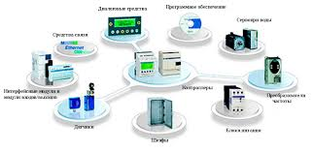
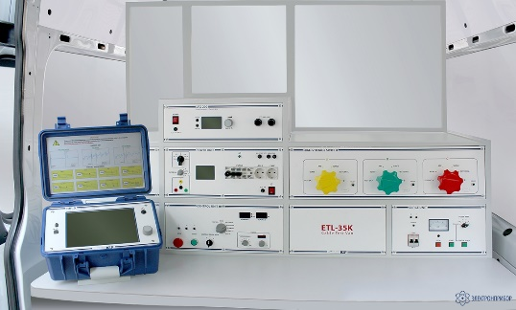
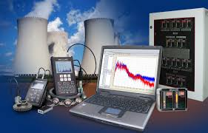
Научно-исследовательские объединения
Научно-технический центр
Научно-технический центр
Научно-технический центр
Научно-технический центр
Исследования проблем развития теплоэнергетики
Smart Power Grid
Проблем информационной безопасности
SpaCE: Communication & Engineering Centre
Научно-исследовательская лаборатория
Научно-исследовательская лаборатория
Научно-исследовательская лаборатория
Научно-исследовательская лаборатория
Научно-исследовательская лаборатория
Научно-исследовательская лаборатория
Исследования проблем топливно-энергетического комплекса
Автоматизированные системы управления технологическими процессами имени К. Еренчинова
«Киберфизических систем и смарт технологий»
«Возобновляемые источники энергии и новые технологии в энергосбережении»
«Электротехнический центр»
Экологическая испытательная лаборатория
Научно-исследовательская лаборатория
Научно-исследовательская лаборатория
Научно-исследовательская лаборатория
Электроэнергетические системы и энергоэффективность
Возобновляемые источники энергии и энергосбережения
Водоподготовки и водно-химических режимов
Всего: 4 НТЦ, 9 НИЛ

Slide 4
Разрешительные документы для повышения конкурентоспособности АУЭС на рынке услуг
Аккредитация в области научной и научно-технической деятельности
Лицензия на строительно-монтажные работы III категория
Лицензия на выполнение работ и услуг в области охраны окружающей среды
Лицензия на проектирование II категория
ПКО Самрук-Казына
Список уполномоченных лиц КРЕМ ЗК МНЭРК по технической экспертизе энергообектов
Получена Аккредитация на соответствие требованиям ГОСТ по измерению качества электрической энергии
2 уровень критичности,
Рейтинг-88%

Slide 5
Динамика изменения объемов финансирования и количества договоров за 2015-2021 гг. по университету
Всего:
527 472 681
Всего:
396 602 124
Всего:
328 391 621
Всего:
206 839 733
Всего:
211 188 166
Всего:
131 566 986

Slide 6
Динамика изменения объемов финансирования и количества договоров за 2015-2021 гг. по университету
Структура финансирования проектов по видам источников
грантовое финансирование
контрактное финансирование
Необходимо отметить, что с 2015 по 2021 гг. структурно объем финансирования разделён следующим образом:
42% грантовое финансирование;
58% контрактное финансирование.
За анализируемый период с 2015 по 2021 (август) гг. объем финансирования научных проектов увеличился в среднем в 3 раза, при этом количество заключаемых договоров в среднем составляет 21 проектов в год.
Всего было выполнено 148 работ

Slide 7
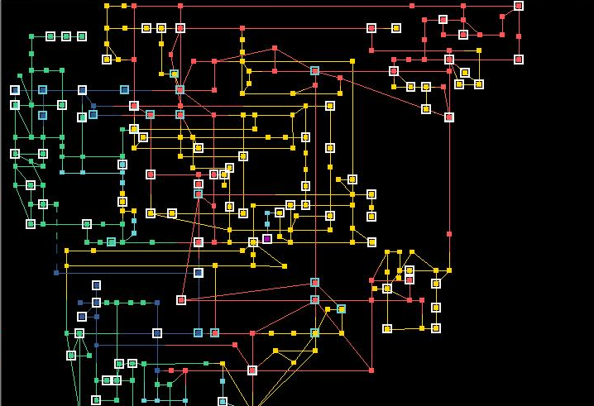
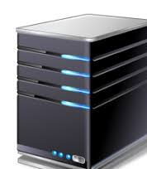
Крупные проекты
Заказчик: АО «KEGOC»
Период реализации: 9 месяцев, 2018 год;
Объем финансирования: 90 млн. тенге
Создание системы Центральной системы противоаварийной автоматики НЭС Казахстана
АУЭС разработал алгоритмы по работе ЦСПА
АДВ
ПС «Экибастусзкая 1150 кВ»
Макет ЦСПА
ВЛ 500 кВ схемы выдачи мощности ЭГРЭС-1
АДВ
ПС «У-К»
ВЛ 500 кВ транзита Сибирь-Казахстан-Урал
ВЛ 500 кВ схемы выдачи мощности ЕЭК
Л-5740 Житикара-Ульке
АДВ ПС «Семей»
Модель ЦСПА
ВЛ 500 кВ транзита Север-Восток-Юг
АДВ ПС «ЮКГРЭС»
Узлы- 673
ВЛ 500 кВ транзита Север-Юг
Ветви- 999
Ген-127
3
3
400,2
Àëìà
Низовыми устройствами для работы
ЦСПА определен:
АДВ ПС «Экибастузская 1150кВ»
АДВ ПС «ЮКГРЭС»
АДВ ПС «Семей»
АДВ ПС «У-К»
1 ,5
Л-5159 Жамбыл-
Фрунзенская
АДВ
ПС «Кемин»
Л-5019 Ташкент-Шымкент
Л-5169 Шымкент-Жамбыл

Slide 8
Крупные проекты
Заказчик: АО «KEGOC»
Период реализации: 9 месяцев, 2018 год;
Объем финансирования: 91 млн. тенге
Создание системы Центральной системы Автоматики регулирования частоты и мощности НЭС Казахстана
Функционалы системы АРЧМ
Размещение функционалов системы АРЧМ в НЭС Казахстана
1. АРП-автоматическое регулирование перетоков
Кч=2700 МВт/Гц
2. АРПЧ-автоматическое регулирование перетоков и частоты
Северная зона
Западная зона
3. АОП-автоматическое ограничение перетоков
Кч=900 МВт/Гц
4. АРЧ-автоматическое (астатическое) регулирование частоты
Южная зона
Кч=1300 МВт/Гц
Итого: АРПЧ-3 шт,
АОП-2 шт.
Notes:
Add background image and send it to back:
Click on the icon to add a Image >> Choose your Image >> Right Click on Image >> Send to Back >> Send to Back.
Change the image:
Right Click on Image >> Change Picture >> Choose your Image.

Slide 9
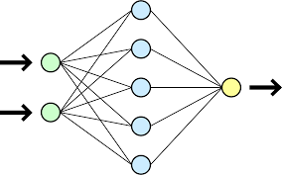
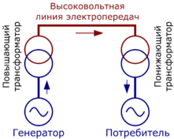
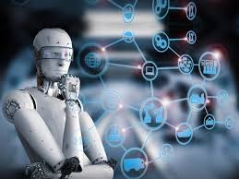
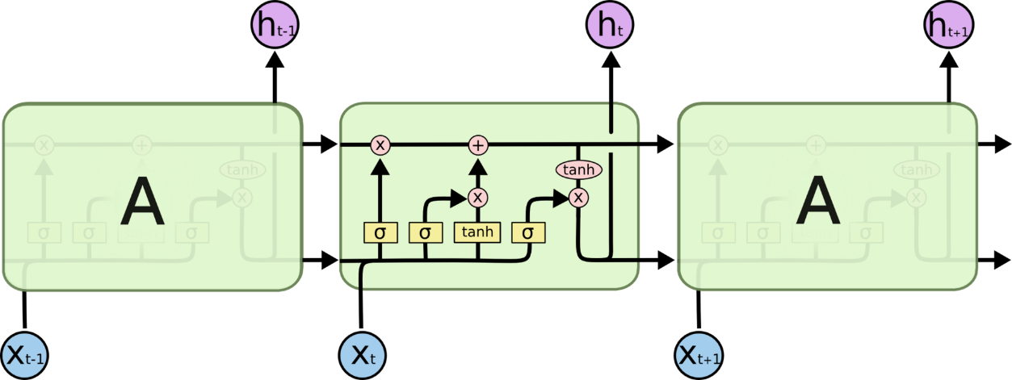
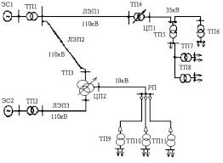
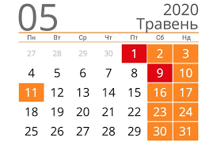
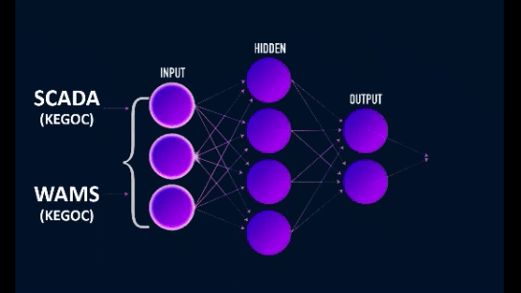
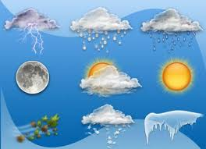
Крупные проекты
Заказчик: АО «KEGOC»
Период реализации: 7 месяцев, 2020 год;
Объем финансирования: 47 млн. тенге
Функционалы WACS
Прогнозирование перетоков мощности на сутки вперед
Для прогнозирования допустимых перетоков на сутки вперед будет использован искусственный интеллект
Нейронная сеть запоминает поведение реальной сети
Обучающие факторы:
Разработана модель нейронной сети транзита «Север-Юг»
Решающее правило (критерии) для формирования параметров прогнозируемого суточного графика:
J<0
Коэффициент запас устойчивости
РФ
Временные ряды имеют взаимосвязь измерений со временем
РФ
^{P}
Изменение генерации
(к.т.н., Ph.D)
t
Алгоритм Long Short-term memory:
Изменение потребления
Северная зона
Схема сети
Результат обучения:
1.Максимально допустимый переток мощности;
2.Прогнозируемый переток мощности;
(1час, 30 минут) по транзиту «Север-Юг»
на сутки вперед.
День недели (будни, выходной, праздник)
Южная зона
Погодные условия
60 элементов:
Генерации, крупных потребителей и т.д. влияющие на переток в сечении
ВИЭ
в перспективе,
при большем распространении
ЦА

Slide 10
Крупные проекты
Консорциум производственного сектора
Название проекта: «Технологическая модернизация и инновационное развитие электроэнергетической отрасли Казахстана»
Направление 1:
Направление 2:
«Компенсация реактивной мощностью с использованием информационных технологий гибких управляемых электрических сетей»
«Исследование эффективности настроек АРВ генераторов электрических станций национального значения для обеспечения статической и динамической устойчивости межсистемных электрических сетей 220-500 кВ ЕЭС Казахстан»
Всего:
6 участников производственного сектора
1 университет
1 научная организация
ВУЗ (грантополучатель)
Центр «Smart Power Grid»
Консорциум
Заказчик: Всемирный Банк
Период реализации: 3 месяцев, 2018-2020 годы;
Объем финансирования: 371 млн. Тенге из которых:
Научная организация
Со-финансирование
АО «KEGOC»
АО «Атырау-Жарык»
АО «АлатауЖарыкКомпаниясы»
Индустриальный член консорциума
Индустриальный член консорциума
Индустриальный член консорциума
Индустриальный член консорциума
Индустриальный член консорциума
Ассоциированный участник
11,7%

Slide 11
Динамика изменения объемов финансирования научных проектов по институтам за 2015-2021 гг., тенге
Институт теплоэнергетики и систем управления
Всего:
139 135 484
Всего:
142 971 259
Всего:
75 167 482
Всего:
72 278 000
Всего:
53 864 000
Всего:
58 945 000

Slide 12
Динамика изменения объемов финансирования научных проектов по институтам за 2015-2021 гг., тенге
Институт электроэнергетики и электротехники
Всего:
359 527 806
Всего:
230 448 842
Всего:
246 651 782
Всего:
13 770 000
Всего:
61 420 960
Всего:
61 900 435

Slide 13
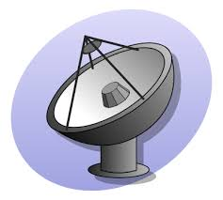
Динамика изменения объемов финансирования научных проектов по институтам за 2015-2021 гг., тенге
Институт телекоммуникаций и космической инженерии
Всего:
42 198 787
Всего:
22 475 297
Всего:
22 384 000
Всего:
2 883 289
Всего:
15 119 989
Всего:
1 816 472

Slide 14
Динамика изменения объемов финансирования научных проектов по институтам за 2015-2021 гг., тенге
Институт информационных технологий
Всего:
73 282 875
Всего:
48 812 997
Всего:
48 806 555
Всего:
4 500 000
Всего:
300 000
Всего:
3 400 000

Slide 15
Финансирование научно-исследовательских работ по кафедрам
Институт теплоэнергетики и систем управления
Кафедра "Тепловые энергетические установки", тенге
Всего:
49 700 000
Всего:
41 024 000
Всего:
34 897 960
Всего:
30 240 000
Всего:
27 000 000
Всего:
23 377 591
На кафедре «Тепловые энергетические установки » с 2021 год не выполняются исследования по заказу МОН РК, при этом имеются заказы от индустриальных партнеров

Slide 16
Институт теплоэнергетики и систем управления
Финансирование научно-исследовательских работ по кафедрам
Кафедра "Менеджмент и предпринимательство в инженерии", тенге
Всего:
67 237 524
Всего:
70 038 779
Всего:
40 223 000
Всего:
15 415 929
Всего:
4 200 000
На кафедре «Кафедра "Менеджмент и предпринимательство в инженерии » с 2018 год не выполняются исследования по заказу МОН РК, а также не стабильно выполняются исследования по заказам от индустриальных партнеров

Slide 17
Институт теплоэнергетики и систем управления
Финансирование научно-исследовательских работ по кафедрам
Кафедра "Инженерная экология и безопасность труда", тенге
Всего:
19 492 480
Всего:
7 000 000
На кафедре «Инженерная экология и безопасность труда » с 2018 года не выполняются исследования по заказу предприятий или государственного заказа

Slide 18
Финансирование научно-исследовательских работ по кафедрам
Институт теплоэнергетики и систем управления
Кафедра "Автоматизация и управление", тенге
Всего:
30 000 000
Всего:
23 200 000
Всего:
20 565 192
Всего:
12 840 000
Всего:
5 045 000
На кафедре «Автоматизация и управление» с 2019 года не выполняются исследования по заказу предприятий, с 2021 года не проводятся исследования по заказу МОН РК

Slide 19
Финансирование научно-исследовательских работ по кафедрам
Институт электроэнергетики и электротехники
Кафедра "Электроэнергетических систем", тенге
Всего:
580 184 448
Всего:
359 527 806
Всего:
230 448 842
Всего:
246 651 782
Всего:
51 523 000
Всего:
61 900 435
Всего:
13 770 000
На кафедре «Электроэнергетических систем» за весь анализируемый период выполняются исследования по заказу предприятий или государственного заказа

Slide 20
Финансирование научно-исследовательских работ по кафедрам
Институт электроэнергетики и электротехники
Кафедра " "Электроснабжение и ВИЭ"", тенге
На кафедре «Электроснабжение и ВИЭ» с 2015 года не выполнено ни одного исследования по заказу предприятий или государственного заказа

Slide 21
Финансирование научно-исследовательских работ по кафедрам
Институт электроэнергетики и электротехники
Кафедра " Кафедра "Электротехники" (Общеобразовательная)", тенге
На кафедре «Электротехники» с 2015 года не выполнено ни одного исследования по заказу предприятий или государственного заказа

Slide 22
Финансирование научно-исследовательских работ по кафедрам
Институт электроэнергетики и электротехники
Кафедра " ""Электрические машины и электропривод"", тенге
На кафедре «Электрические машины и электропривод» с 2016 года не выполнено ни одного исследования по заказу предприятий или государственного заказа

Slide 23
Финансирование научно-исследовательских работ по кафедрам
Институт телекоммуникаций и космической инженерии
Кафедра "Телекоммуникаций и инновационных технологий", тенге
Всего:
24 783 000
Всего:
18 049 217
Всего:
17 232 000
По кафедре «Телекоммуникации и инновационные технологии», в 2017 году были выполнены исследования по заказу предприятий, с 2020 года выигран грант МЦРИАП на 3-х летний период. При этом, начиная с 2018 года отсутствуют исследования по заказу индустриальных организаций.

Slide 24
Финансирование научно-исследовательских работ по кафедрам
Институт телекоммуникаций и космической инженерии
Кафедра "Электроника и робототехника", тенге
Всего:
42 198 787
Всего:
28 000 000
Всего:
15 119 989
Всего:
4 426 080
Всего:
5 152 000
По кафедре «Электроники и робототехники» с 2015 года отсутствуют исследования по заказу МОН РК, с 2018 года имеется стабильное финансирование научных проектов, однако за счет другой лаборатории «Электротехнический центр».

Slide 25
Финансирование научно-исследовательских работ по кафедрам
Институт телекоммуникаций и космической инженерии
Кафедра "Космическая инженерия", тенге
По кафедре «Космическая инженерия» с 2020 года выигран грант МЦРИАП на 3-х летний период.
Отсутствуют выполняемые исследования по заказу индустриальных компаний.

Slide 26
Финансирование научно-исследовательских работ по кафедрам
Институт телекоммуникаций и космической инженерии
Кафедра "Социальные дисциплины" (Общеобразовательная)", тенге
Всего:
2 883 289
Всего:
1 816 472
По кафедре «Социальных дисциплин» с 2017 года» отсутствуют исследования по заказу МОН РК и индустриальных компаний.

Slide 27
Финансирование научно-исследовательских работ по кафедрам
Институт информационных технологий
Кафедра "IT-инжиниринга"", тенге
Всего:
25 339 364
Всего:
18 971 556
Всего:
17 000 000
Всего:
17 000 000
Всего:
300 000
По кафедре «IT-инжиниринга» финансирование научных проектов осуществляется начиная с 2018 года, выполнение исследований по заказу индустриальных компаний не выполняется. Выполняемый грантовый проект не относится к направлению кафедры.

Slide 28
Финансирование научно-исследовательских работ по кафедрам
Институт информационных технологий
Кафедра "Информационные системы и кибербезопасность", тенге
Всего:
30 295 000
Всего:
26 632 000
Всего:
12 000 000
Всего:
12 500 000
Всего:
4 500 000
Всего:
3 400 000
По кафедре «Информационные системы и кибербезопасность». С 2017 года не выполняются исследования по заказу индустриальных компаний. С 2018 года все научные проекты выполняются в рамках госзаказа МОН РК, что определяет ряд рисков, связанных с тем, что если такое финансирование прекратится, то бизнес компании не будут финансировать фундаментально научные исследования.

Slide 29
Финансирование научно-исследовательских работ по кафедрам
Институт информационных технологий
Кафедра "Математика и математическое моделирование" (Общеобразовательная)", тенге
Всего:
21 311 511
Всего:
19 812 997
Всего:
19 306 555
По кафедре «Математика и математическое моделирование» с 2015 года отсутствуют исследования выполняемые по заказу индустриальных компаний.
В период с 2018-2020 гг. выполнялся проект по заказу МОН РК. С 2021 года отсутствует грантовое финансирование и контрактные исследования.

Slide 30
Финансирование научно-исследовательских работ по кафедрам
Институт информационных технологий
Кафедра "Языковые знания" (Общеобразовательная)", тенге
По кафедре «Языковые знания» с 2015 года не проводятся исследования по заказу государственных организаций и индустриальных компаний.

Slide 31
Институт теплоэнергетики и систем управления
Участие профессорско-преподавательского состава в проектах
Заработная плата:
Преподавательская деятельность
Научная деятельность
Количество ППС

Slide 32
Институт теплоэнергетики и систем управления
Участие профессорско-преподавательского состава в проектах
Заработная плата:
Преподавательская деятельность
Научная деятельность

Slide 33
Участие профессорско-преподавательского состава в проектах
Институт электроэнергетики и электротехники
Заработная плата:
Преподавательская деятельность
Научная деятельность

Slide 34
Участие профессорско-преподавательского состава в проектах
Институт электроэнергетики и электротехники
Заработная плата:
Преподавательская деятельность
Научная деятельность

Slide 35
Институт телекоммуникаций и космической инженерии
Участие профессорско-преподавательского состава в проектах

Slide 36
Институт телекоммуникаций и космической инженерии
Участие профессорско-преподавательского состава в проектах

Slide 37
Институт информационных технологий
Участие профессорско-преподавательского состава в проектах

Slide 38
Институт информационных технологий
Участие профессорско-преподавательского состава в проектах

Slide 39
Публикационная активность АУЭС
С 2015 по 2020 годы публикационная активность увеличилась в 4-5 раза.
Регистрация патентов и других охранных документов снизилась в 2 раза.

Slide 40
Публикационная активность по институтам
Публикации в журналах Комитета по обеспечению качества в сфере образования и науки
Публикации в журналах SCOPUS
Наибольшая активность публикаций в журналах Комитета по обеспечению качества в сфере образования и науки приходится на институт теплоэнергетики и систем управления и институт телекоммуникаций и космической инженерии .
В журналах SCOPUS наибольшая активность публикаций приходится на институт теплоэнергетики и систем управления, институт телекоммуникаций и космической инженерии, институт информационных технологий.

Slide 41
Публикационная активность
Публикации в журналах WeB of Science
Патенты (Интеллектуальная собственность)
В журналах WeB of Science наибольшая активность публикаций приходится на институт теплоэнергетики и систем управления, институт телекоммуникаций и космической инженерии, институт информационных технологий.
По регистрации патентов и других охранных документов наибольшую активность показывает институт теплоэнергетики и систем управления, институт электроэнергетики и электротехники. По институту информационных технологий регистрация охранных документов отсутствует.

Slide 42
Организация научной деятельности на кафедрах АУЭС
Выполнение научных исследований на кафедре напрямую влияет на рейтинг заведующего
Показатели эффективности заведующего кафедрой Key Performance Indicator (KPI) за год
Факты исполнения
Уд.вес
1. Не менее 4-х производственных предприятий партнеров по выполнению и актуализации научных исследований, организации стажировок магистрантов, докторантов, актуализации образовательных программ;
Организация научных семинаров, направление на стажировки, согласованные УМКД на предприятии
10%
2. Выполнение не менее 2-х финансируемых проектов в год;
Заключение договоров
20%
3. Участие докторантов, магистрантов, студентов, молодых преподавателей до 40 лет в финансируемых проектах не мене 30% от состава исполнителей;
Включение в состав исполнителей
10%
4. Публикаций статей в журналах входящих в 1, 2, 3 квартиль по данным JCR (ЖСР) в Web of Science Core Collection (Вэб оф Сайнс Кор Коллекшн) или имеющих показатель процентиль по CiteScore (СайтСкор) не менее 35, преподавателями кафедры не менее 40%, при этом количество соавторов включая обучающегося (докторанта, магистранта, студента) не должно превышать более 3-х;
Публикации в журналах Web of Science Core Collection, SCOPUS
20%
5. Регистрация объектов интеллектуальной собственности (патентов, авторских свидетельств и т.д..) преподавателями кафедры не менее 30%, при этом количество соавторов включая обучающегося (докторанта, магистранта, студента) не должно превышать более 3-х;
Опубликованные охранные документы
10%
Заключение договоров
20%
6. Коммерциализация не менее 1 объекта интеллектуальной собственности (патентов, авторских свидетельств и т.д..) ;
Заключение договоров, ежегодное прохождение стажировок, проведение вебинаров
5%
7. Не менее 2-х зарубежных партнеров (вузов) для руководства докторантами, прохождения стажировок, проведения совместных научных исследований;
8. Своевременные выход на защиту докторантов, не менее 50% от обучающихся на 3 курсе ;
Выход на защиту
15%
100%

Slide 43
Преподаватели-исследователи
Кафедра 1
Кафедра 2
ППС кафедры
ППС кафедры
При участии ППС другой кафедры в составе НТЦ, ТНИЛ при выполнении финансируемых проектов балы будут зачитываться заведующему данной кафедры
НТЦ, ТНИЛ
Преподаватели-исследователи участвуют в работе ТНИЛ или НТЦ
Преподаватели-исследователи предоставляется скидка от 100 до 300 часов на ставку нагрузки
Интеллектуальные системы
Водородная энергетика
Искусственный интеллект
Коммерциализация научной деятельности. Коммерциализация патентов.
Получение финансирования: грантовое, контрактное, международное.

Slide 44
Количество молодых ученых (к.т.н., Ph.D) до 40 лет АУЭС в %

Slide 45
Количество молодых ученых (к.т.н., Ph.D) до 40 лет по институтам в %
Институт теплоэнергетики и систем управления

Slide 46
Количество молодых ученых (к.т.н., Ph.D) до 40 лет по институтам в %

Slide 47
Количество молодых ученых (к.т.н., Ph.D) до 40 лет по институтам в %
Институт телекоммуникаций и космической инженерии

Slide 48
Количество молодых ученых (к.т.н., Ph.D) до 40 лет по институтам в %
Институт информационных технологий

Slide 49
Количество молодых ученых (к.т.н., Ph.D) до 40 лет по кафедрам в %
Институт теплоэнергетики и систем управления

Slide 50
Количество молодых ученых (к.т.н., Ph.D) до 40 лет по кафедрам в %

Slide 51
Количество молодых ученых (к.т.н., Ph.D) до 40 лет по кафедрам в %
Институт телекоммуникаций и космической инженерии

Slide 52
Количество молодых ученых (к.т.н., Ph.D) до 40 лет по кафедрам в %
Институт информационных технологий

Slide 53
Поступление в магистратуру
Динамика поступления в магистратуру
С 2015 года контингент поступающих в магистратуру увеличился в 3,5 раза.

Slide 54
Поступление в докторантуру и выход на защиту
Динамика поступления в докторантуру
Количество защитившихся докторантов
В докторантуру набор обучающихся вырос 2,5 раза, при этом в 2021 году, в связи с ужесточением требования к кандидатам, не освоение бюджетных мест составило 10 грантов. Всего с 2015 по 2021 гг. поступило 123 докторанта.
За период работы диссертационного совета с 2016 года защитилось 18 докторантов или 14% от контингента поступивших с 2015 по 2021 гг..

Slide 55
Поступление в докторантуру по специальностям
С 2019 года происходит снижение поступающих в докторантуру

Slide 56
Поступление в докторантуру по специальностям
С 2018 года в докторантуру поступают 3-5 докторантов

Slide 57
Поступление в докторантуру по специальностям
С 2019 года происходит снижение поступающих в докторантуру

Slide 58
Поступление в докторантуру по специальностям
В 2019 году была открыта новая образовательная программа 8D07104 – Приборостроение.
С 2019 года в докторантуру поступает 1 докторант

Slide 59
Поступление в докторантуру по специальностям
В 2019 году была открыта новая образовательная программа 8D07105 – Космическая техника и технологии.
За три года действия образовательной программы с 2019 года в докторантуру поступили 13 человек

Slide 60
Поступление в докторантуру по специальностям
В 2020 году была открыта новая образовательная программа 8D07103 – Автоматизация и управление.
За два года действия образовательной программы с 2020 года в докторантуру поступили 9 человек

Slide 61
Направления исследований в магистратуре и докторантуре
Институт теплоэнергетики и систем управления | Институт электроэнергетики и электротехники | Институт телекоммуникаций и космической инженерии | Институт информационных технологий
Направления исследований | Направления исследований | Направления исследований | Направления исследований
Теплоэнергетика и энергетическое машиностроение | Интеллектуальные информационные технологии для исследования проблемы энергетической безопасности | Робототехника и мехатроника | Исследование проблем обнаружения компьютерных атак на информационные системы
Энерготехнологические процессы в промышленном производстве | Повышения надежности работы электрических сетей | Электроника | Исследование проблем разработки алгоритмов шифрования для использования в перспективных отечественных средствах криптографической защиты информации
Энергосбережение и ресурсосбережение | Исследование снижение потерь и энергосбережения | Беспроводные системы | Исследование проблем обнаружения компьютерных атак на информационно-телекоммуникационные системы и противодействия компьютерному нападению
Энерготехнологические процессы в промышленном производстве | Исследования в области возобновляемых источников энергии | Оптические системы связи | Исследование проблем безопасности мобильной связи
Теплоэнергетика, когенерационные установки, производство энергии с использованием нетрадиционных и возобновляемых источников энергии | Цифровая система автоматизации и релейной защиты | Беспроводные М2М технологии | исследование кибербезопасности критически важных объектов информатизации
Теплоэнергетика, КС ГТУ(Д) (камера сгорания газотурбинной установки (двигателя)) | Повышение надежности электроснабжения в промышленных предприятиях и инфраструктуре | Телекоммуникация | Исследование проблем обеспечения информационной безопасности специализированных распределенных автоматизированных систем управления
Повышение эффективности энергетических установок ТЭС и котельных | Повышение энергоэффективности электроприводов | Беспроводные самоорганизующиеся сети | Исследования в области проблем противодействия угрозам и вызовам информационной безопасности личности, общества, государства
Определение сыпучих веществ в котлах | Исследование снижение потерь, энергосбережения и энергоэффективность | Технологии MPLS | Методы и системы информационной безопасности и защиты данных
Исследование водогрейных котлов с экологическими характеристиками |  | Распределенные системы | Мультисервисные платформы: мобильные и игровые интернет технологии
Геоэкология |  | Самоорганизующиеся сети IMT-2020(5G) | Моделирование системы управления и мониторинга объектов окружающей среды и «зеленые технологии»
Охрана окружающей среды, экология |  | Конвергентные технологии | Информационно-коммуникационные системы для онлайн-торговли, цифрового банкинга и других цифровых сервисов
Пожарная безопасность, гражданская оборона, безопасность и охрана труда |  | Беспроводные сети | Моделирование системы управления и мониторинга объектов окружающей среды и «зеленые технологии»
Разработка автоматизированных систем управления объектов энергетики |  | Беспроводные технологии IoT
Автоматизация и управление технологическими процессами, информационные технологии |  | Технология IP VPN | Big-data и data mining технологии;
Разработка автоматизированных систем управления объектов нефтяной и газовой промышленности |  | Цифровое телевидение | Интеллектуальные робототехнические системы
Разработка автоматизированных систем управления технологическими процессами |  | Беспроводные технологии | Распознавание образов и обработка изображений
Анализ программного обеспечения информационно-телекоммуникационных систем на отсутствие не декларированных возможностей |  | Беспроводная технология Li-Fi | Информационно-коммуникационные системы для онлайн-торговли, цифрового банкинга и других цифровых сервисов.
 |  | Моделирование виртуальных сетей
 |  | Сети Machine learning
 |  | Защита информации в телекоммуникациях
 |  | Радиотехника
 |  | Искусственный интеллект в телекоммуникациях
 |  | Космическая техника
Более 68 направлений исследования

Slide 62
SWOT - Анализ
Положительные стороны | Отрицательные стороны
За анализируемый период с 2015 по 2021 гг. объем финансирования научных проектов вырос в 3 раза; Отдельные научные проекты внесли вклад в развитие энергетической отрасли Казахстана в рамках государственной программы «Цифровой Казахстан»; АУЭС получил финансирование Всемирного банка, образовал консорциум с ведущими энергетическими предприятиями Казахстана, с такими как, АО «KEGOC», АО «АлатауЖарыкКоманиясы», АО «Атырау-Жарык»; Министерством энергетики РК рассматривается вопрос об определении АУЭС в качестве Центра отраслевых технологических компетенций по направлению «Smart Grid»; За последние 3 года АУЭС получил необходимые разрешительные документы для расширения спектра выполняемых исследований; Наблюдается устойчивая динамика роста поступления обучающихся в магистратуру. | Происходит неравномерное развитие кафедр и активность по выполнению научных исследования востребованных на производстве; Неразвитыми являются такие направления как: искусственный интеллект, блокчейн, разработка программных продуктов, робототехника, внедрение сетей 5го поколения (5G), беспроводные системы, внедрение ВИЭ на производстве и быту, чистые угольные технологии, альтернативные источники энергии и др. ; Кафедры обновляют состав молодыми учеными до 40 лет, однако их участие или руководство научными проектами составляет всего 25%; На некоторых кафедрах отсутствует систематизация научных исследований в привязке с развитием образовательных программ, обновлением и актуализацией читаемых дисциплин, проведением лабораторных работ и практических занятий; По институту «Информационных технологий» отсутствует активность в регистрации документов интеллектуальной собственности (Авторские свидетельства на программные продукты и др), при этом данное направление является наиболее актуальной и коммерциализуемой; В соответствие с новыми требованиями МОН РК АУЭС испытывает острую нехватку руководителей для магистрантов и докторантов; Большинство публикаций ППС в журналах входящие в базу данных SCOPUS и Web Of Science не входят в 1, 2, 3 квартиль по данным JCR (ЖСР) в Web of Science Core Collection (Вэб оф Сайнс Кор Коллекшн) или имеют показатель процентиль по CiteScore (СайтСкор) менее 35.
Возможности | Угрозы, Риски
АУЭС имеет современную лабораторную базу; АУЭС как профильный университет признан в качестве центра компетенций в министерстве энергетики, министерстве цифрового развития, инновации и аэрокосмической промышленности, министерстве экологии, крупными национальными компаниями; АУЭС имеет необходимые разрешительные документы для участия в соответствующих закупках услуг; Имеется доступ к подготовке ученых со студенческой скамьи, далее магистратура и докторантура; | Угрозы Неразвитость в развитии IT индустрии, инфо-коммуникационных технологий, использование возобновляемых и альтернативных источников энергии, чистые угольные технологии, водородная энергетика, промышленная экологизация и т.д.; Риски АУЭС не сможет полноценно называться исследовательским университетом по всем направлениям подготовки кадров.

Slide 63
Заключение
Предложения по развитию
№ | Предложения | Сроки и исполнители
1. | Необходимо качественно продолжить работу по расширению спектра исследований таким как: Применение искусственного интеллекта, обработка больших данных (Big Data, machinery learning); Кибербезопасность энергетических объектов; Внедрение блокчейна в процессы анализа и управления; Разработка программных продуктов в сфере услуг, сервисов и т.д.; Разработка программных продуктов для энергетической промышленности таких как SCADA; Внедрение альтернативных и возобновляемых источников энергии в секторах Казахстана; Развитие водородной энергетике; Внедрение чистых угольных технологий; Переработка и утилизация ТБО и др. | Директорам институтов внести предложения до 30 октября 2021 г.
2. | Всем выпускающим кафедрам необходимо создать научно-исследовательские лаборатории (НИЛ) или научно-технические центры (НТЦ) по научным направлениям соответствующие направлению подготовки кадров; | до 30 октября 2021 г.
3. | Повысить роль, ответственность и мотивацию заведующих кафедрам, директоров институтов и разработать соответствующие механизмы KPI, в которых заработная плата ответственных руководителей на 40% будет зависеть от эффективности проводимых научных исследований; | Ректорату университета необходимо внести предложения в Совет директоров до 30 октября 2021 г.
4. | Увеличить долю молодых ученых ориентированных на организацию и выполнение востребованных научных исследований. Заведующим кафедрами и директорам институтов необходимо вовлекать молодых ученых в научные проекты не менее 50% от количества молодых ученых на кафедре | Директорам институтов, зав.кафедрам определить список молодых ученых до 30 октября 2021 г.
5. | Открыть конструкторское бюро по прототипированию конкретных разработок. | Ректорату университета необходимо создать новое структурное подразделение в структуре АУЭС, с соответствующим штатным расписанием.
6. | Повысить полномочия департамента науки и коммерциализации по формированию бюджета Университета по затратам на развитие научной деятельности с особым приоритетом и возможностью его изменения по мере необходимости. | Департаменту анализа и стратегии развития внести изменения в соответствующие положения до 30 октября 2021 г.
7. | Совершенствовать сотрудничество с предприятиями по актуализации и сбыту научных разработок. | Заведующим кафедрами совместно с руководителями НТЦ или НИЛ, направлять в департамент науки и коммерциализации соответствующие предложения для конкретных предприятий. Не менее 4-х предложений в год.
8. | Повысить количество публикаций в международных рецензируемых научных журналах, входящих в 1, 2, 3 квартиль по данным JCR в Web of Science Core Collection, публикаций журналах "Scopus" Cite Score 35 на одного штатного ППС с включением обязательных требований в рейтинг преподавателей для категории А. | Департаменту по академическим вопросам внести изменения в методику рейтинга ППС АУЭС до 30 октября 2021 г.
9. | Увеличить количество часов для преподавателей-исследователей до 15 000 | Департаменту по академическим вопросам определить соответствующий объем часов с 2022 учебного года.

Slide 64
Спасибо за внимание!
8 (727) 292 42 99
AUES.KZ
г. Алматы, ул. Байтурсынулы 126/1
Notes:
DEVICE IMAGE:
Select the device screen (two click on the screen) >> Right click on screen >> Format Picture >> Fill Tab >> Picture or texture fill >> File button >> Choose your Image

